Slide 1




大數據。價值課二
我們都是大數據？
教學簡報
Project NEXT 新興科技素養及價值教育計劃

Slide 2

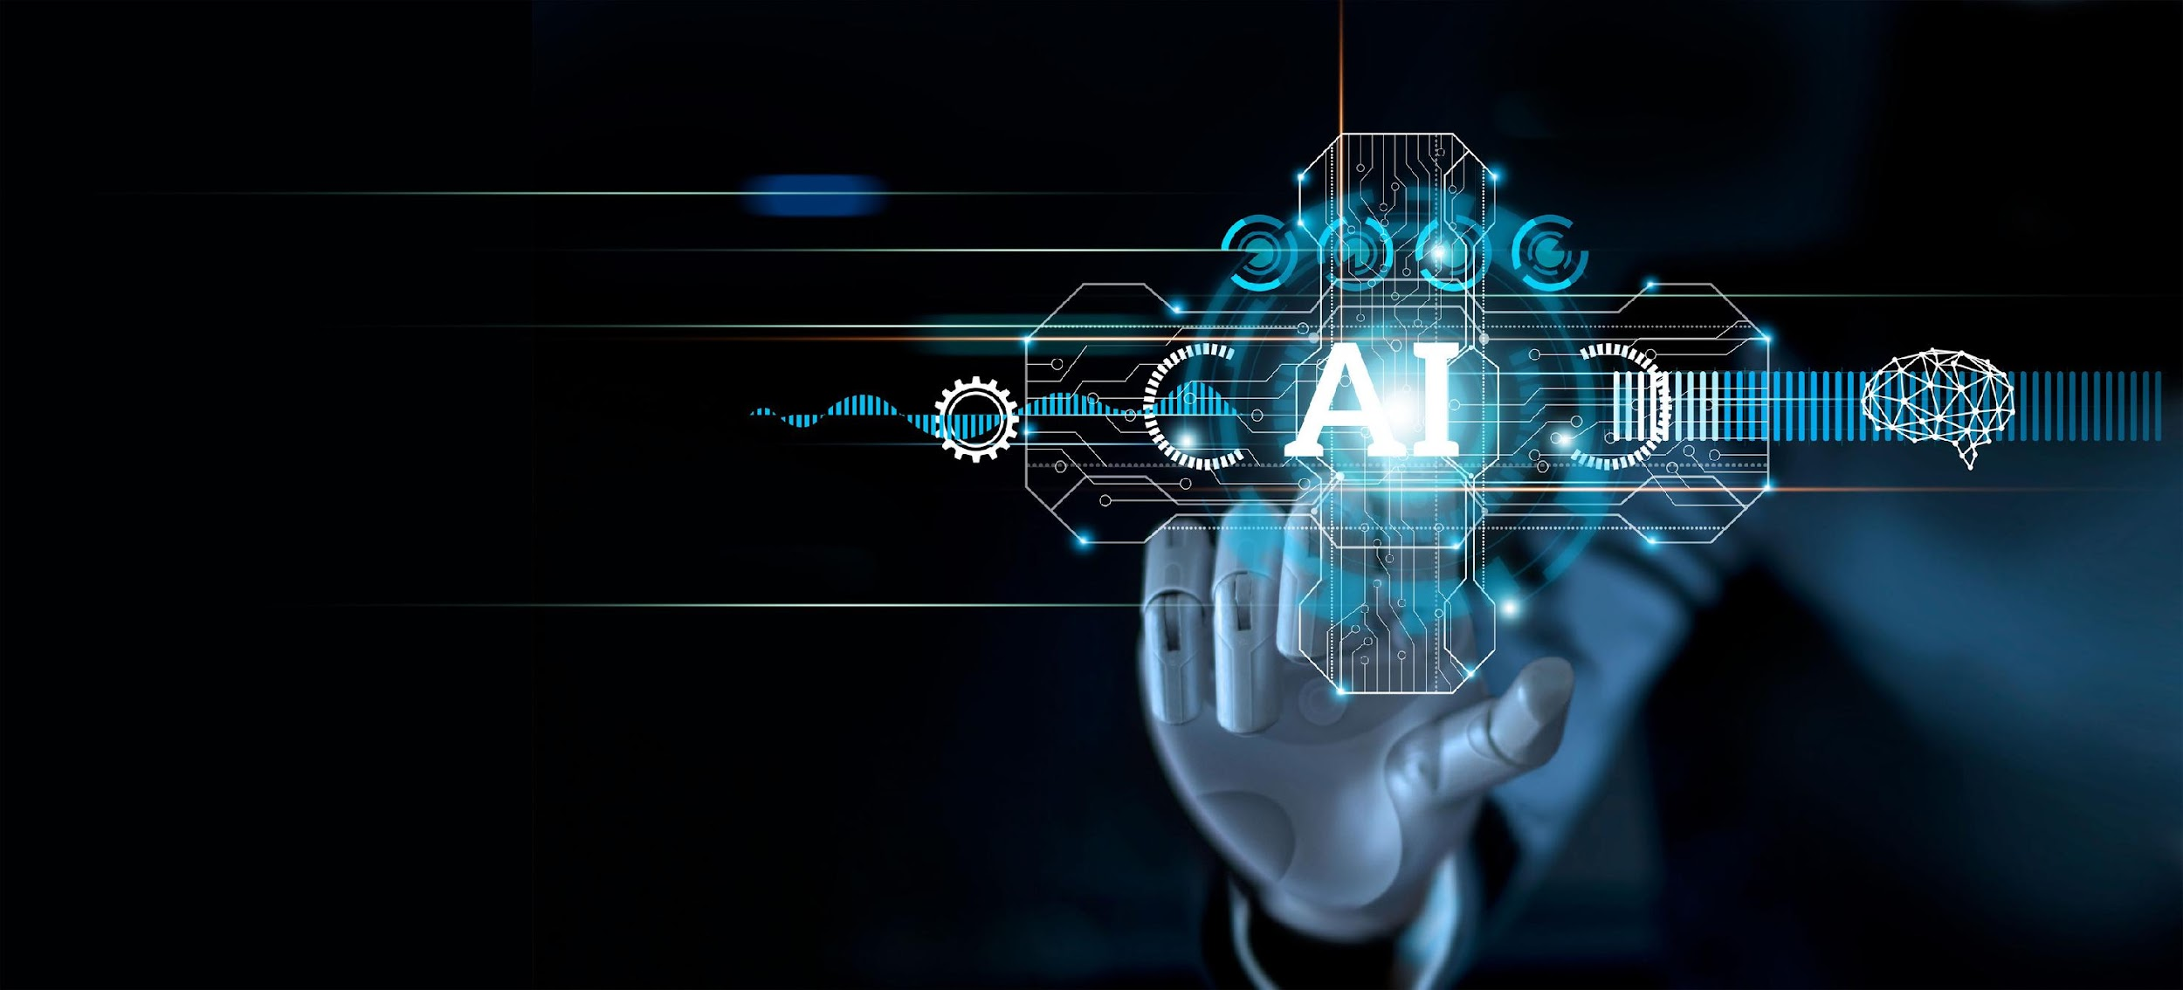




目標
認識大數據的日常使用情境
  了解不當使用大數據的隱憂，提高私隱意識

Slide 3



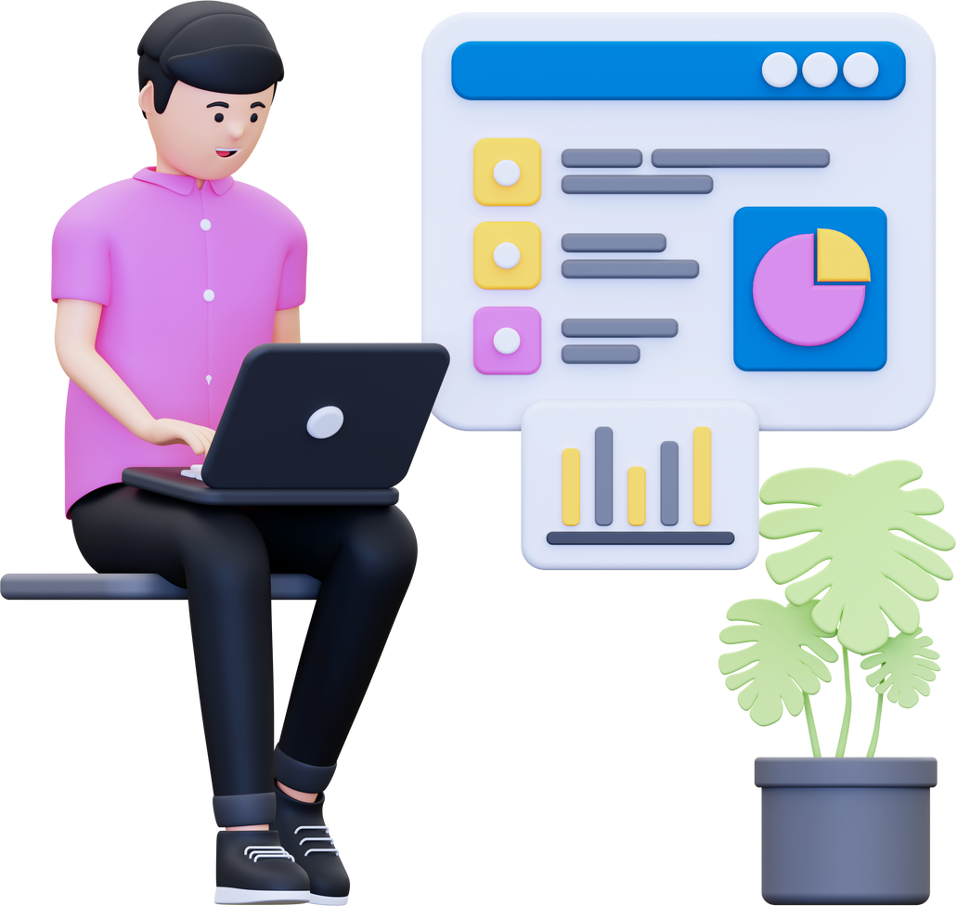
活動流程
01
大數據之日常
02
大數據辯論擂台
03
大數據的隱憂
04
保護個人私隱
05
總結

Slide 4


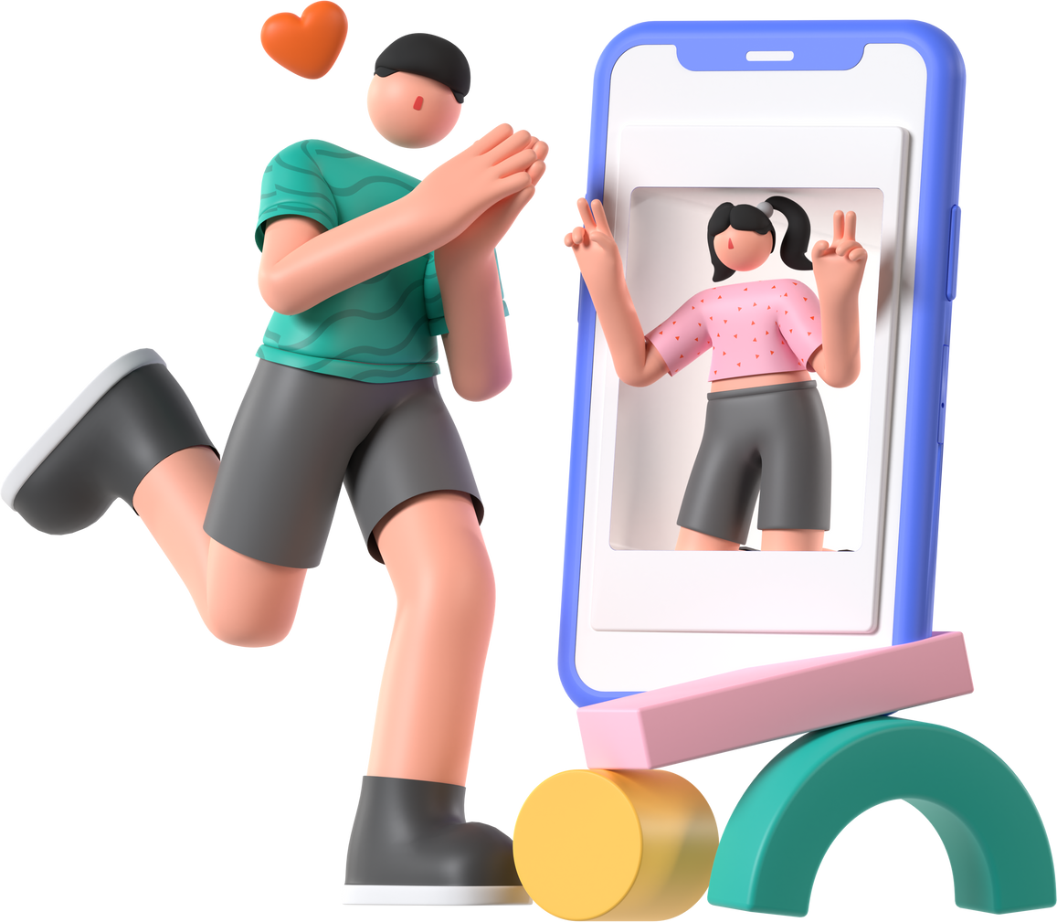
熱身活動
現在有一個「SOUL MATCH」網上交友平台，藉由大數據的分析，可以幫你配對最合拍的靈魂伴侶，聲稱成功率達到八成之高，你會使用嗎？
1. 大數據可以代替人類分析及判斷嗎？

Slide 5
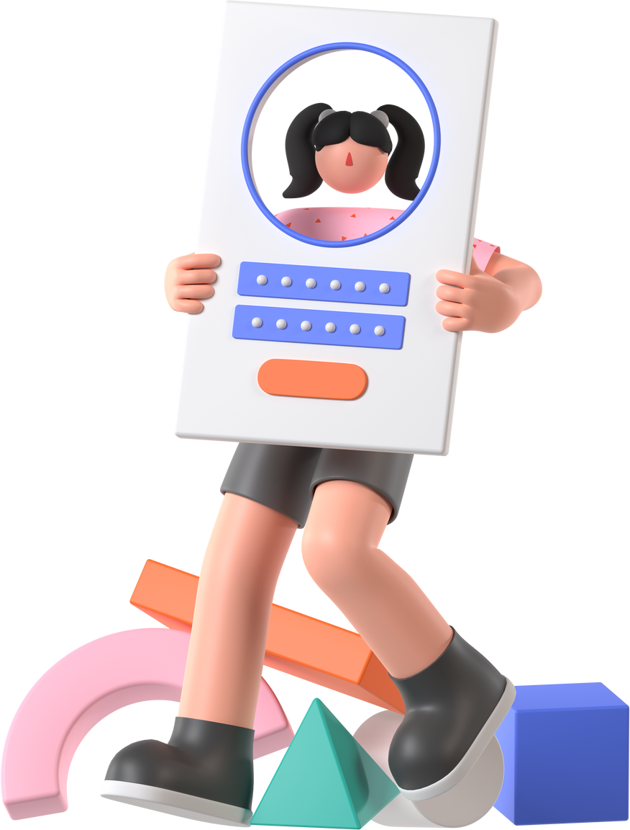
熱身活動
你使用了「SOUL MATCH」一段時間後，發現經常收到推銷電郵，更有一次發現在社交媒體看到有其他帳號盗用了你的相片做ICON。
2. 你認為大數據會出現怎樣的潛在危機？

Slide 6
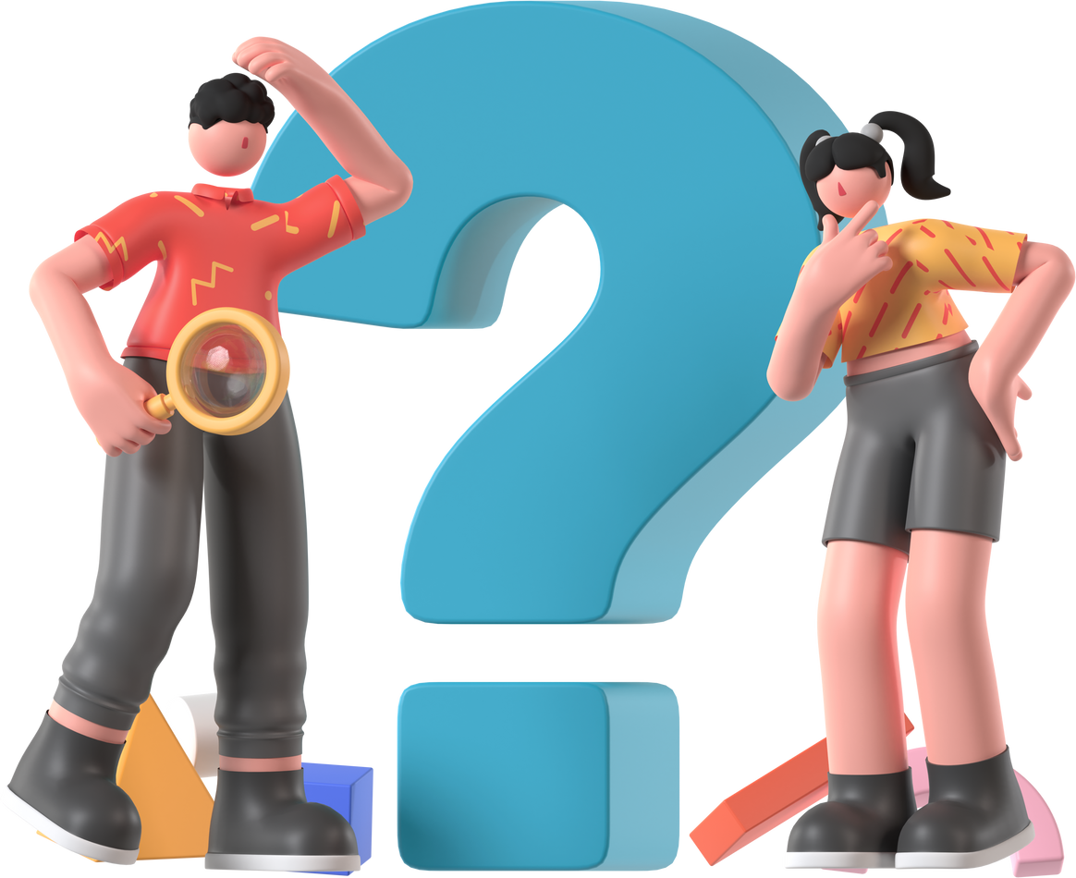
大數據の日常
BIG DATA
在你的日常生活中，
何時會體驗到大數據呢？

Slide 7
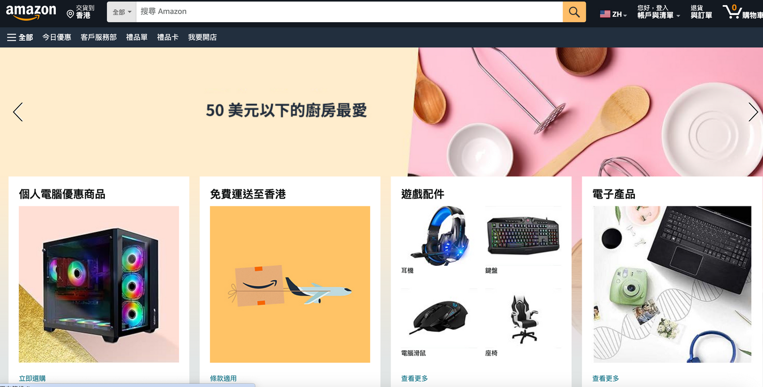
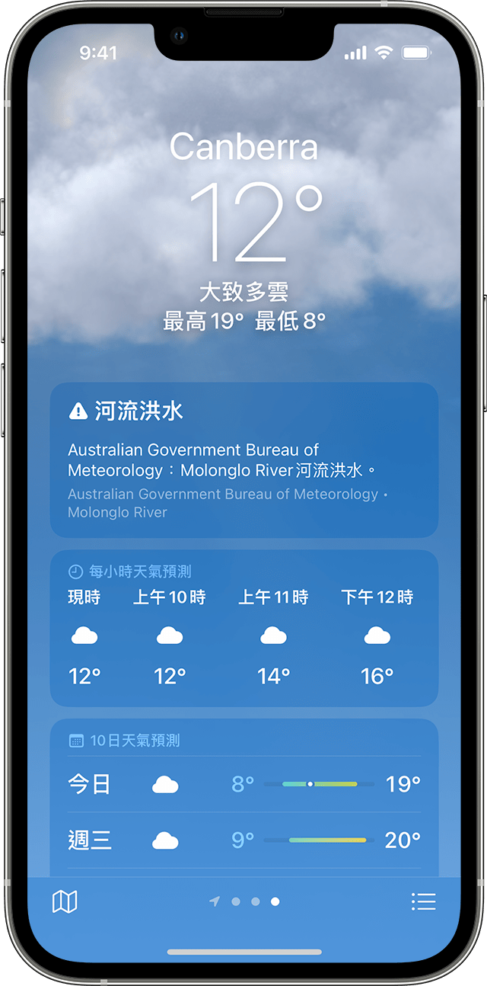
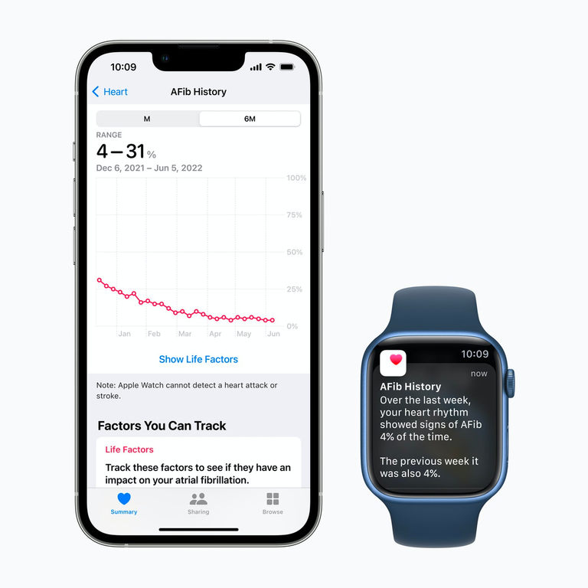
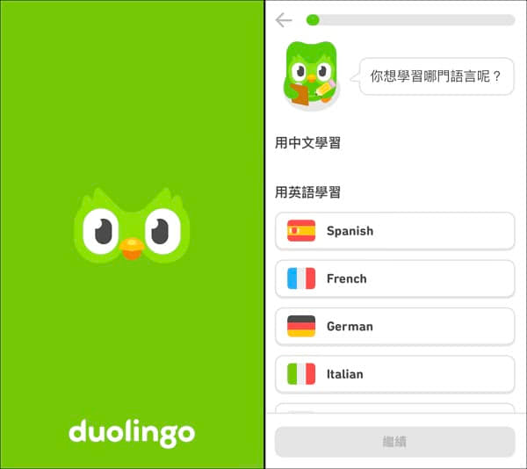
大
數
據
の
日
常

Slide 8
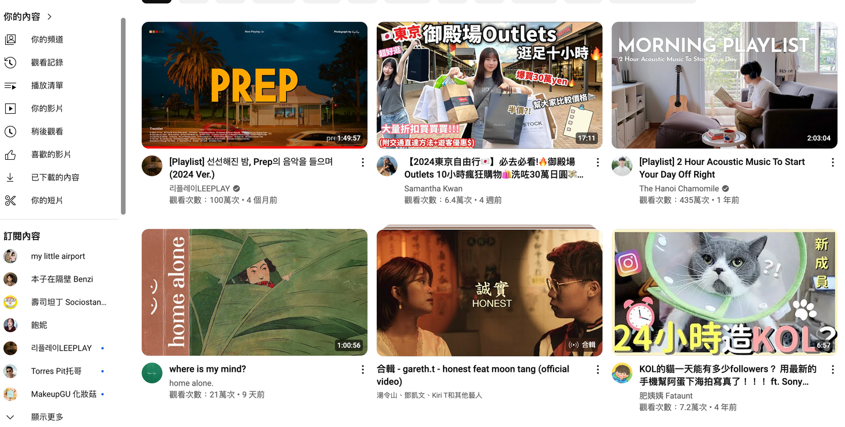
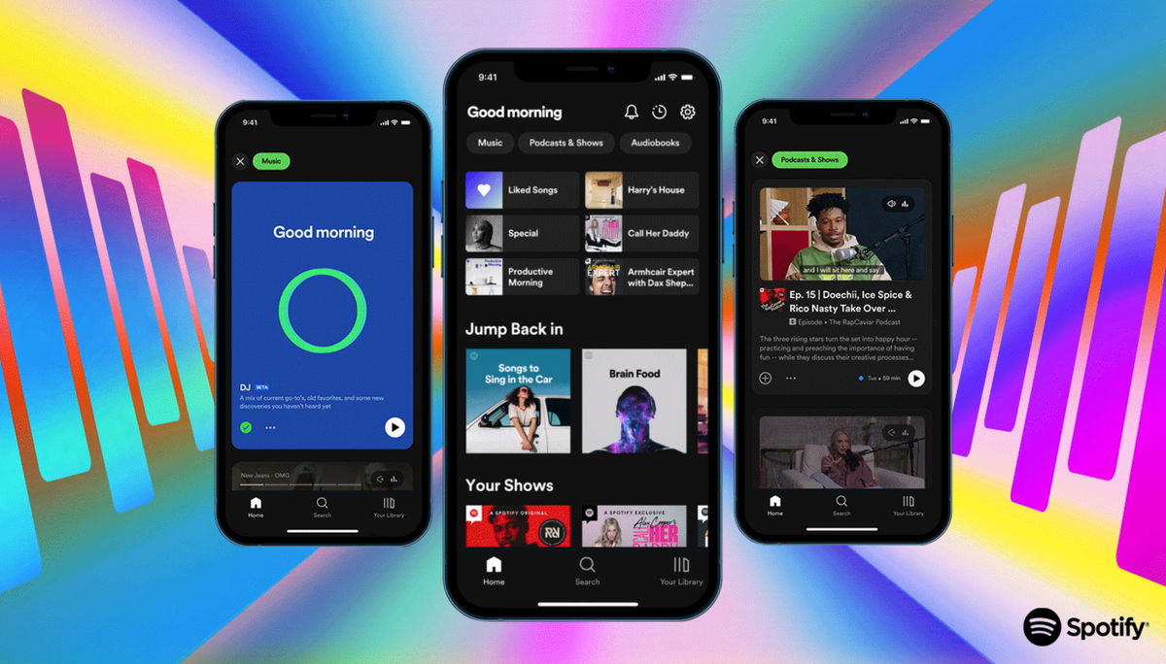
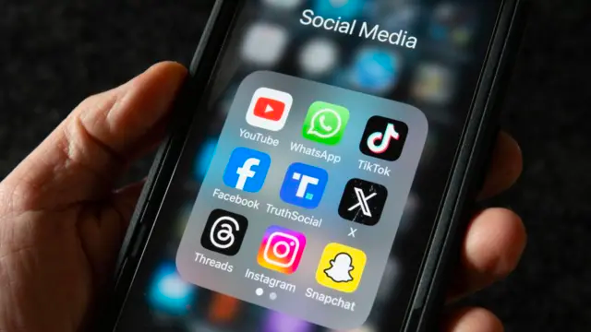

大
數
據
の
日
常

Slide 9





大數據辯論擂台
就著「要不要大數據」
進行正反辯論
  分組並抽籤飾演不同的社會角色，代表了「支持」和「反對」立場，探討大數據的好處和危機
  10分鐘預備時間，每組預備大概一分鐘的發言時間，一分鐘發言後會進入5分鐘的自由發言時間
正方
反方
  連鎖企業老闆 (支持)
  醫療人員及警察 (支持)
  普通市民 (反對)
  律師(反對)

Slide 10


大數據辯論擂台
正方（參考答案）：
  有助管理貨品庫存，減少浪費
  企業為客戶提供最適合的產品或個人化的服務
  準確預測消費者的購物習慣、喜好，進行定價
  改善交通管理，減少交通交通堵塞及意外
  可以幫助預測和預防犯罪，例如在罪行率高的區域增派人手
  改善醫療，分析大量病例，找出新的治療方法
正方

Slide 11


大數據辯論擂台
反方（參考答案）：
  侵犯個人隱私，個人資訊被過度收集和濫用
  個人敏感信息可能會被漏露或被惡意利用
  大數據分析可能放大現有的社會偏見，可能導致不公平的決策，如就業歧視
  大數據可能被用於過度監視公民，威脅到言論自由和個人自主權
反方

Slide 12

大數據的隱憂

Slide 13


基因檢測的大數據
癌症檢測
藥物不良反應
潛能開發
月老配對
你會做基因檢測嗎？
你知道會收集到什麼的個人訊息嗎？
你認為會有什麼的好處或危機嗎？
祖源分析
生活建議

Slide 14
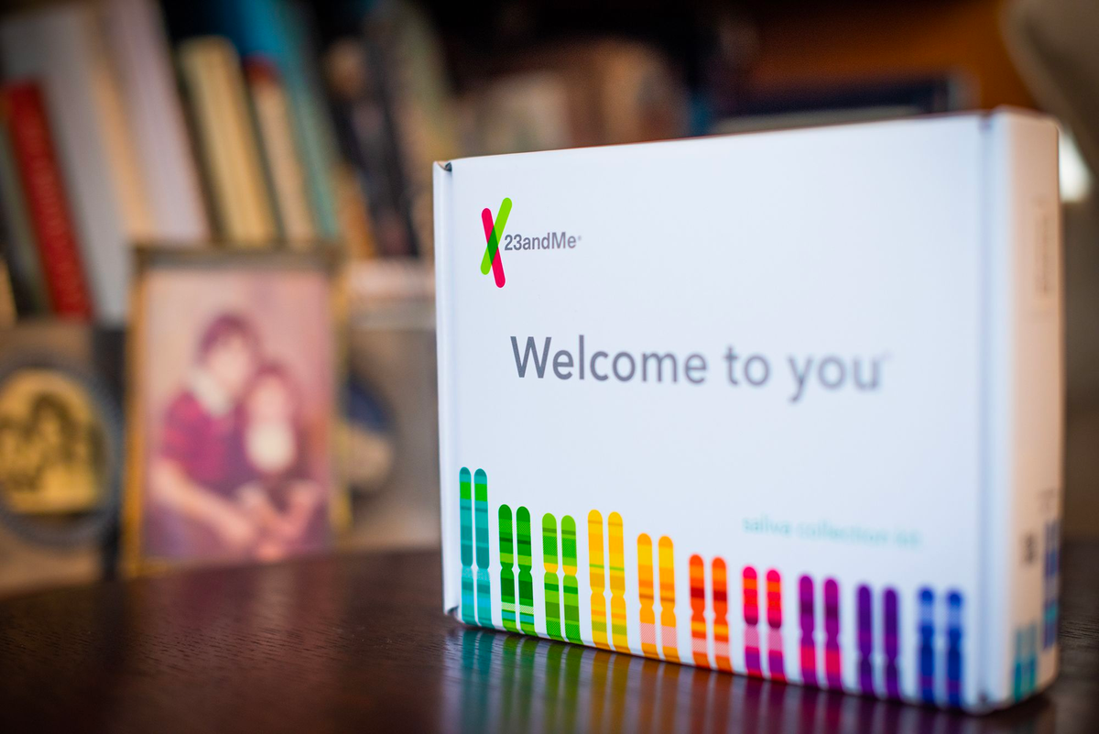
大數據的隱憂
個人資料安全：侵害隱私
基因測檢公司可能將收集得來的基因資料訊息進行分析，跟製藥公司合作開發新藥物，探索特定基因的人可能出現哪些疾病。
  若資料交給了保險公司，保險公司清楚知道投保人的基因組合日後可能引發某種嚴重疾病，此人的保費必然會提高，對進行基因檢測的人並不公平。

Slide 15
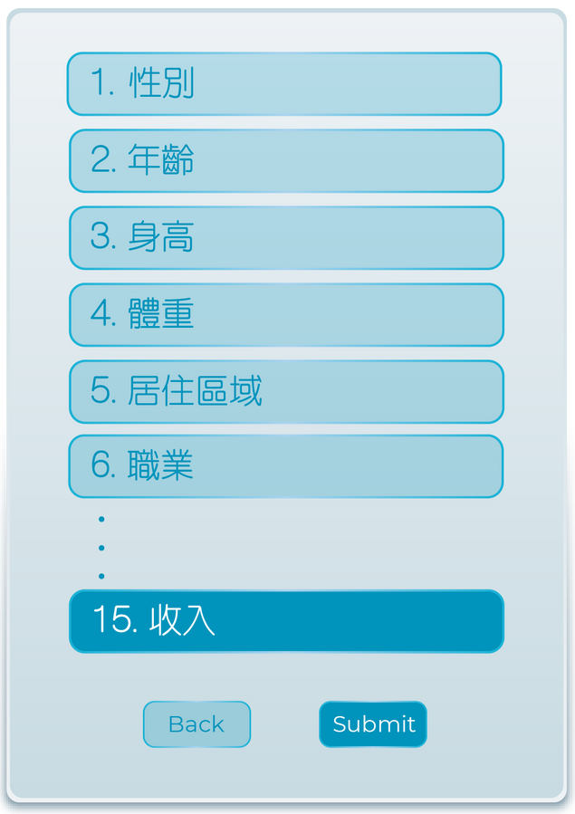

大數據的隱憂
大數據下你真的是匿名嗎？
在網站上留下或填報個人資料，網站營運商往往標榜瀏覽者為「匿名」，據此來 讓大家「安心」，以為個人身份的隱私可以得到保護。
但事實上只要有一定的信息，便可以利用人工智能的機器學習，尋找到用戶人的身份。
《Nature Communication》的一項科學研究顯示，只需要15個項目的資料，便可以識別出99.98％的美國人身份。
原來這個資料是大衛！

Slide 16

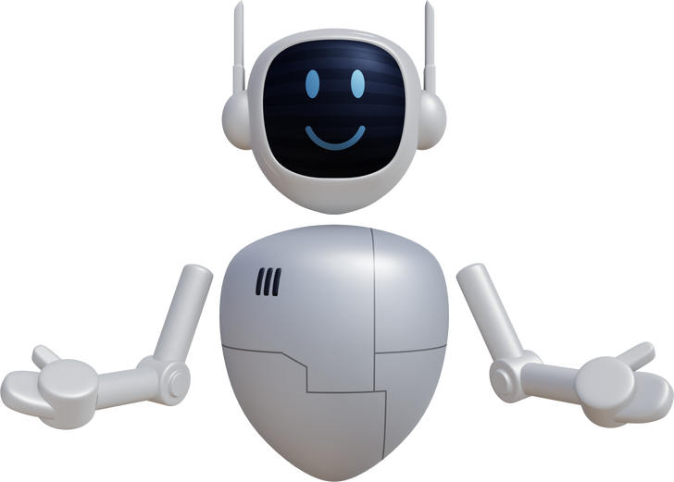


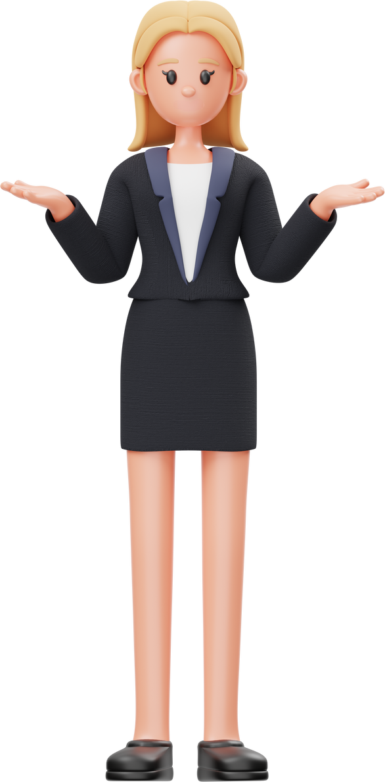

大數據的隱憂
放大社會不公現象
幫我尋找
合適的候選人
分析過往的資料……
公司的員工都是男性
我推薦以下候選人……
近年公司招聘時，常利用 AI 大數據系統協助物色合適的候選人。然而，這種方法可能帶來偏見。
例如若過去公司錄取的數據多為男性，AI 篩選系統可能傾向選擇男性求職者，這便對女性求職者造成不公平。
《路透社》曾報導過類似問題，一些醫療系統未能向不同膚色的病人提供適當的服務，或會忽視了非裔患者的需求。此外，有學校使用人臉識別技術作為保安措施，但該系統在識別深色膚色時效果不佳，令深色人種的學生和教職員缺乏保障，甚至造成歧視。
為什麼我連面試
機會都沒有……

Slide 17
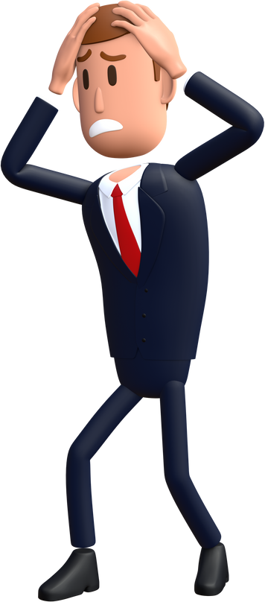


大數據的隱憂
過度依賴大數據
收到！根據未來全球升溫的情況，我建議 推出冰感外套！
大量製造可以有
可觀收入!
幫我分析大數據
推薦未來新商品!
大數據是一體兩面的，運用適當可幫企業創造效益，運用不當則可能造成企業的損失。
部分人過於迷信大數據，即使數據是客觀且科學的，仍然無法預防某些有心人士利用數據來誤導或欺騙大眾，這樣一來將導致不可收拾的嚴重後果。
大數據雖然能預見未來的可能性，然而創新和變化卻是無法預測的。
公司營運不善！
要破產了！
突發！冰感外套使用不環保物料！遭全球抵制!

Slide 18
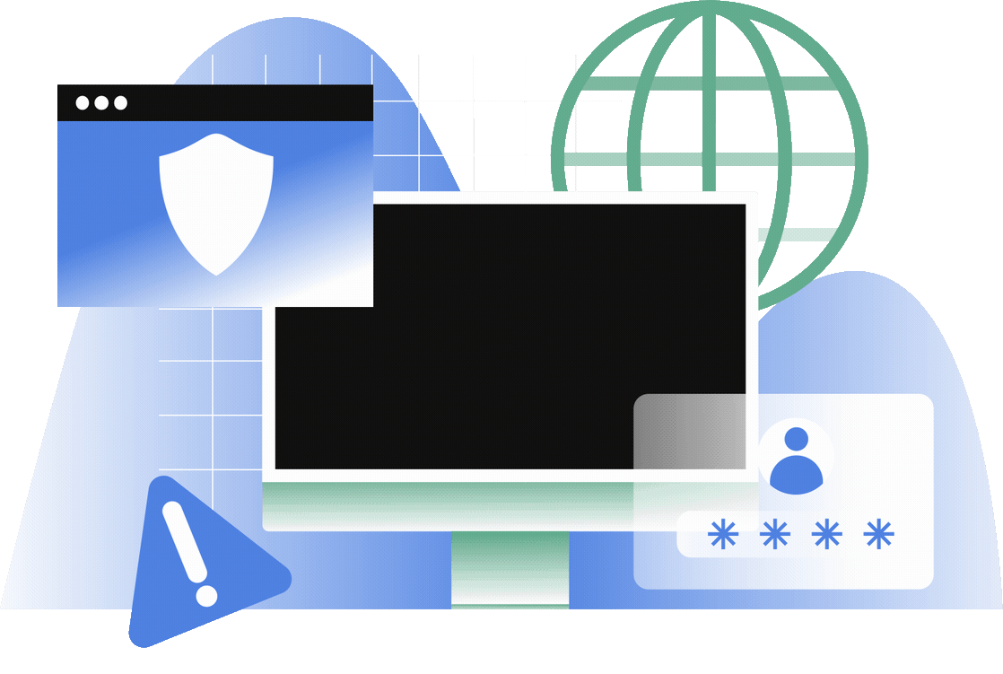
保護個人
私隱的方法

Slide 19


保護個人私隱的方法
1.調校隱私設置/偏好設置
    檢查自己常用app的隱私設置
    閱讀網站收集資料聲明，了解哪些個人數據正被收集
2.注意網絡足印
    使用瀏覽器的「無痕模式」瀏覽敏感內容
    定期清理瀏覽器的記錄、快取和Cookie
3.主動瀏覽不同意見的資訊
    干擾演算法帶來單一的資訊，令資訊推送變得多元化
    閱讀不同意見的資訊，學習保持客觀的意見

Slide 20
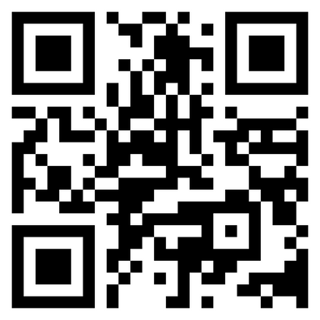
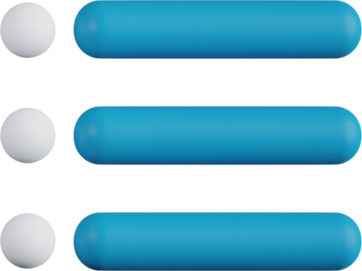

KAHOOT! 小測驗
透過問答遊戲
重溫一下課堂學習到的知識！
KAHOOT.IT

Slide 21
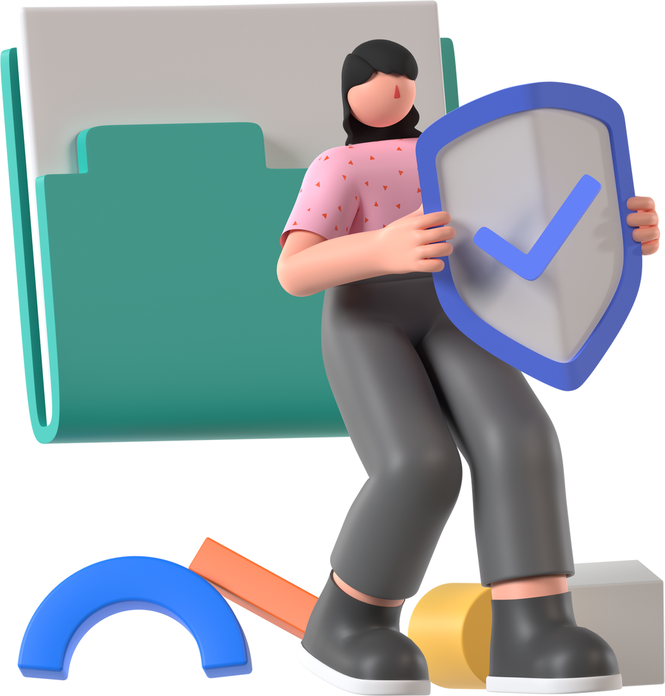
總 結
  避免被演算法操控
  保持多元客觀的觀點
  定期檢視網絡私隱設定
  保護個人重要資料

Slide 22



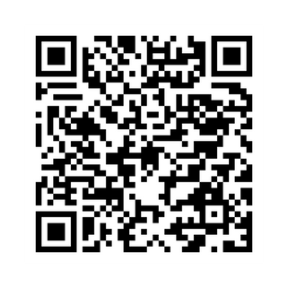





THANK
YOU
教
學
短
片
3422 3161
medialiteray.hk
wmc@hkfyg.org.hk

